Slide 1

الوحدة الثانية
أخلاق و سلوك نهى عنها الإسلام
( من فجع هذه بولدها ردوا ولدها إليها )
( من ضار الله به و من شاق الله عليه)

Slide 2
الإضرار بالآخرين من الأعمال المنكرة التي تأباها العقول والفِطَر
السليمة، وقد جاء الإسلام بالنهي عن ذلك، حتى و إن كان الضرر متعلقاً بالحيوان.

Slide 3
عن ابن مسعود -رضي الله عنه- قال: كنا مع رسول الله -صلى الله عليه وسلم- في سفر، فانطلق لحاجته، فرأينا حُمَّرَةً معها فرخان، فأخذنا فرخيها، فجاءت الحُمَّرَةُ فجعلت تَعْرِشُ فجاء النبي -صلى الله عليه وسلم- فقال:
«من فجع هذه بولدها؟ ردوا ولدها إليها»

Slide 4
عن أبي صرمة رضي الله عنه أن رسول الله صلى الله عليه وسلم قال : (( من ضار ضار الله به ومن شاق شاق الله عليه ))

Slide 5
بعد أن قرأت الحديثين ما الفكرة المشتركة بينهما؟
كوِّن من إجابتك عنواناً مناسباً
للحديثين واكتبه في أعلى الصفحة.
الاضرار بالآخرين

Slide 6
عبد الله بن مسعود ( رضي الله عنه)
عبد الله بن مسعود بن غافل الهذلي ، كناه الرسول ﷺ بأبي عبدالرحمن [أخرجه الحاكم: 3/ 313 ].
كان رجلاً نحيفاً قصيراً، قال رسول الله ﷺ: « لَرِجْلُ عبد الله أثقل في الميزان يوم القيامة من أحد [أخرجه أحمد: 1/ 114 و صححه ابن حبان برقم ( 7069 )].
أسلم بمكة قديما وهاجر الهجرتين و شهد بدراً وبقية الغزوات مع رسول الله ﷺ .
وهو صاحب نعل رسول الله ﷺ كان يُلبسه إياها إذا قام، فإذا جلس أدخلها في ذراعه، قال له الرسول ﷺ:
« يرحمك الله إنك غُلَيِّمٌ مُعَلَّمٌ » [أخرجه أحمد: 3/ 379 و صححه ابن حبان برقم ( 7061 ) ].
كان حسن الصوت بالقرآن قال : « من أحب أن يقر أ القرآن غَّضاً كما أُنزل فليقرأ قراءة ابن أم عبد» [ أخرجه أحمد: 1/ 7 وصححه ابن حبان برقم (7066 )[،
مات ( رضي الله عنه) بالمدينة ودفن بالبقيع سنة( 32 ه).
أبو ِصرْمة ( رضي الله عنه)
مالك بن قيس المازني الأنصاري، شهد بدراً وما بعدها من الغزوات مع رسول الله ،
كان شاعراً محسناً.

Slide 7

معناها | الكلمة
طائر صغير يشبه العصفور. | حمرة
الفرخ ولد الطائر. | فرخان
ترفرف بجناحها. | تفرش
أوصل الضرر. | ضار
أوصل مشقة إلى أحد بمحاربة أو غيرها. | شاق

Slide 8

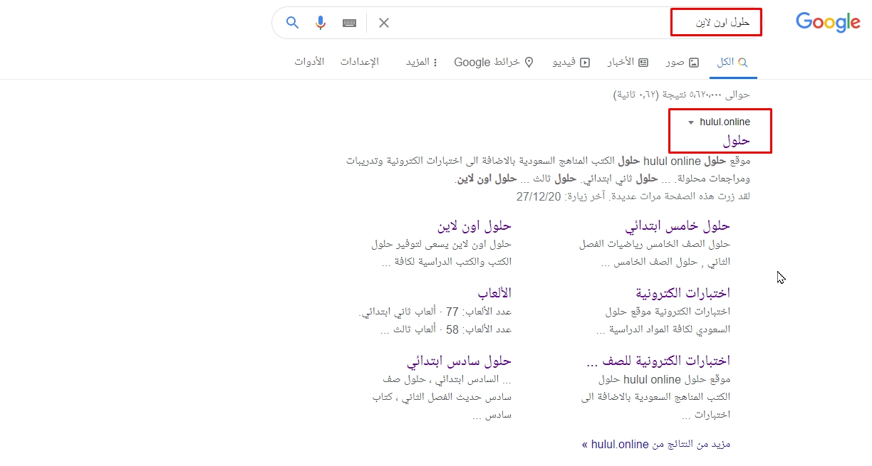
تجدنا في جوجل

Slide 9
من معاني الحديث و ارشاداته
1- دين الإسلام دين عظيم بني على الرحمة والعدل، فرحمة الإسلام شملت المسلم وغير المسلم، والكبير والصغير، والغني والفقير، والصحيح والمريض، والحي والميت، بل شملت حتى الحيوان.
2- لا يجوز إيذاء أحد بغير حق، ومن ذلك: حرمة إيذاء الحيوان، فقد دخلت امرأة النار في هرّة حَبَستْها.
3- صور الإضرار والمشقة بالآخرين متنوعة ، منها:
-الإضرار المالي مثل: الاعتداء على الممتلكات، ......................................................
-الإضرار البدني مثل: .........................................،......................................
سرقة الاموال
القتل
الضرب

Slide 10
من معاني الحديث و ارشاداته
الإضرار النفسي مثل: السخرية والاستهزاء، ..................
الإضرار في العِرْض والسمْعة مثل: القذف، الغيبة.
٤- لمنع الإضرار بالآخرين شرع الإسلام أحكاماً تحقق ذلك ، منها:
مشروعية العقوبات والقصاص.
.................................................................................
.................................................................................
5- من وقع منه الإضرار و ألحق المشقة بالآخرين فإن الله يوقع به الضرر في ماله وممتلكاته، ويلحق به المشقة في نفسه وبدنه، فالجزاء من جنس العمل، وقد يؤجل الله عقوبته في الآخرة.
احباط الآخرين
الجلد
الدية

Slide 11

ما الفرق بين الضرر والمشقة؟
فكر
الضرر: هو وقع الأذى على الانسان.
المشقة: هي بذل المجهود للوصول للهدف.

Slide 12


• أجتنبُ الإضرار بالآخرين ولا ألحق بهم المشقة طاعة لله ورسوله ﷺ .
• أحرِصُ على الاتصاف بالرحمة مع كل أحد حتى مع الحيوان.

Slide 13



Slide 14
ضع علامة (✓ )عند الإجابة الصحيحة وعلامة (×) عند الإجابة غير الصحيحة مما يأتي:
أ. حبس الحيوان وجعله هدفاً للرماية يعد من التسلية المباحة. ( )
ب . جاء الإسلام بحفظ عرض المسلم وماله ودمه. ( )
ج. صيد الحيوانات والطيور المباحة من أجل أكلها لا يجوز لأن فيه تعذيبًا لها. ( )
د. الحيوان المؤذي لا يجوز قتله؛ لأن ذلك ينافي الرحمة. ( )
ه . من مناقب الصحابي الجليل أبي صرْمةَ أنه شهد بدراً. ( )
و. رحمة الإسلام شملت المسلم وغير المسلم. ( )
×
✓
×
×
✓
✓
الرأفة بالحيوان ورحمته قد تكون سبباً في دخول الجنة، اذكر حديثاً يدل على ذلك.
عَنْ أبي هريرة (رضي الله عنه)أنَّ رَسُول اللَّه ﷺ قَالَ: بَيْنمَا رَجُلٌ يَمْشِي بطَريقٍ اشْتَدَّ علَيْهِ الْعَطشُ، فَوجد بِئراً فَنزَلَ فِيهَا فَشَربَ، ثُمَّ خَرَجَ فإِذا كلْبٌ يلهثُ يَأْكُلُ الثَّرَى مِنَ الْعَطَشِ، فَقَالَ الرَّجُلُ: لَقَدْ بلَغَ هَذَا الْكَلْبُ مِنَ العطشِ مِثْلَ الَّذِي كَانَ قَدْ بَلَغَ مِنِّي، فَنَزَلَ الْبِئْرَ فَملأَ خُفَّه مَاءً ثُمَّ أَمْسَكَه بِفيهِ، حتَّى رقِيَ فَسَقَى الْكَلْبَ، فَشَكَرَ اللَّهُ لَه فَغَفَرَ لَه. قَالُوا: يَا رسولَ اللَّه إِنَّ لَنَا في الْبَهَائِم أَجْراً؟ فَقَالَ: "في كُلِّ كَبِدٍ رَطْبةٍ أَجْرٌ

Slide 15
اذكر اسم الصحابي الجليل (أبي ِصرْمةَ ) ( رضي الله عنه).
مالك بن قيس أبو صرمة.
معلومات اثرائية
عن عبدالله بن جعفر (رضي الله عنه) قال: دخل رسول الله ﷺ حائطاً من الأنصار، ف إذا جملٌ، فلما رأى النبيَ حنَّ إليه، وذرفت عيناه، فأتاه النبي فمسح ذِفْرَتهُ، فسكن، فقال: (مَنْ رَبَّ هذا الجمل؟ لمن هذا الجمل؟ ) قال فجاء فتى من الأنصار فقال: هو لي يا رسول الله، فقال: (ألا تتقي الله في هذه البهيمة التي ملكك الله إياها، ف إنه شكى لي أنك تُجِيعه وتُدْئِبُه) 1 [رواه الحاكم برقم 2/ 109 ].

